Slide 1
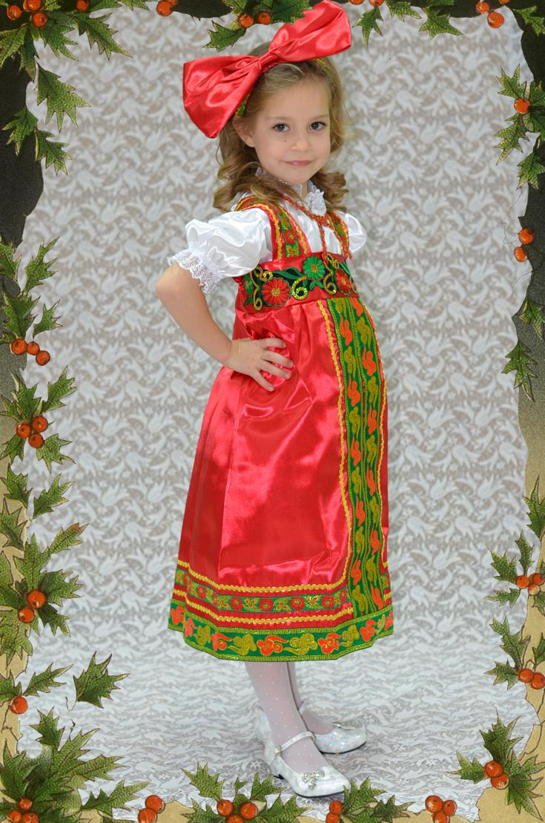
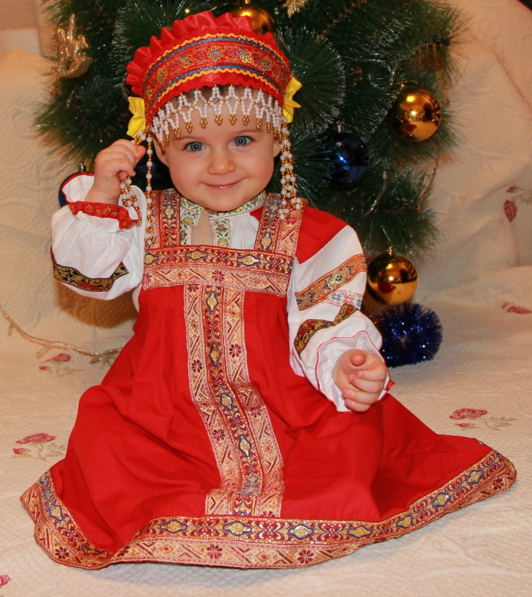
Презентация
«Новогодние костюмы народов мира»

Slide 2
Карнавальный костюм – маленькое новогоднее чудо для ребенка, которое сделает его чуть более счастливым, радостным и поможет проявить, пусть еще детские, но зато уже свои собственные взгляды и вкусы.
Национальные новогодние костюмы народов мир
Национальные костюмы каждого народа приносят понимание о его традициях и устоях. Каждая национальность имеет свою ассоциацию. Одежда определенного народа создает неповторимый образ, который откладывается в памяти человека. При этом не существует каких-нибудь «блеклых» нарядов, которые не имеют своей «изюминки».

Slide 3
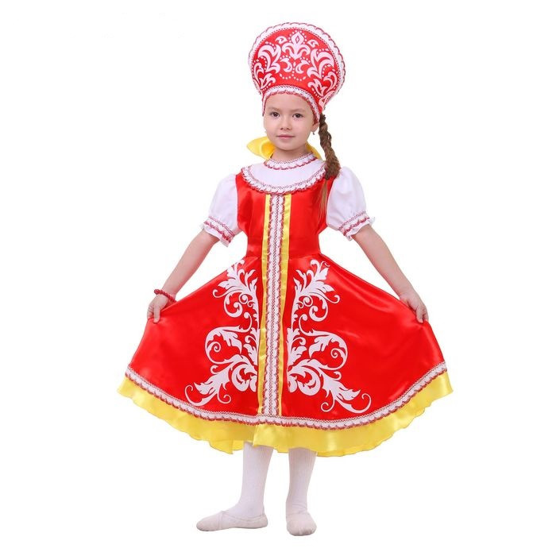
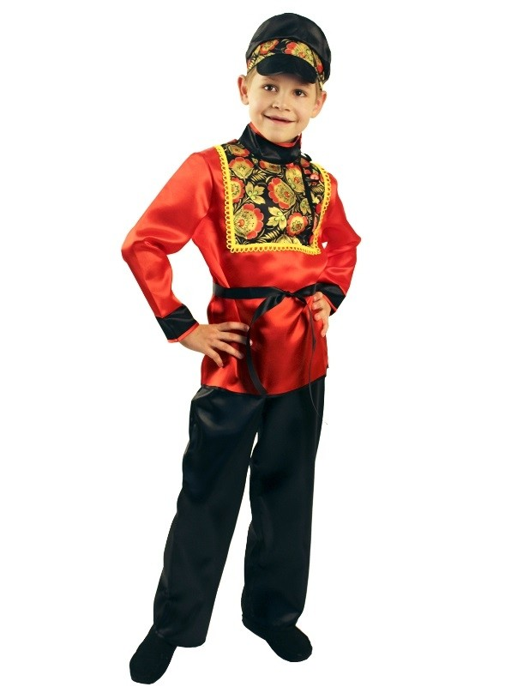
Русский

Slide 4
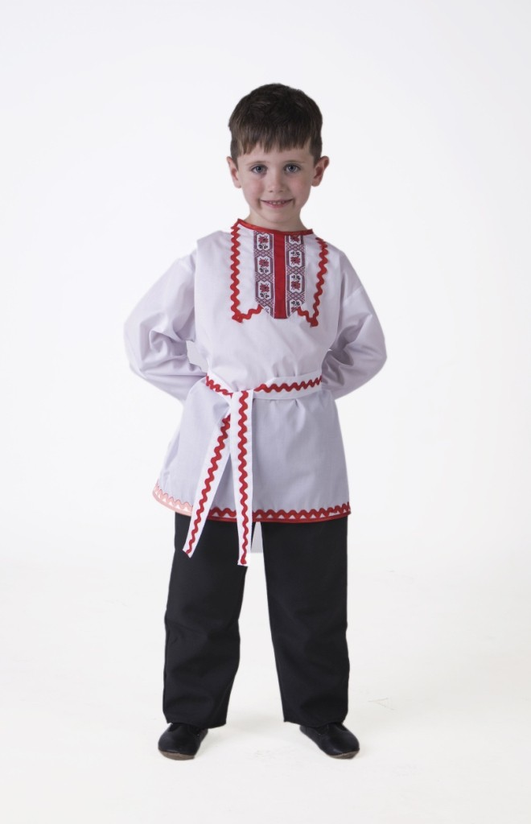
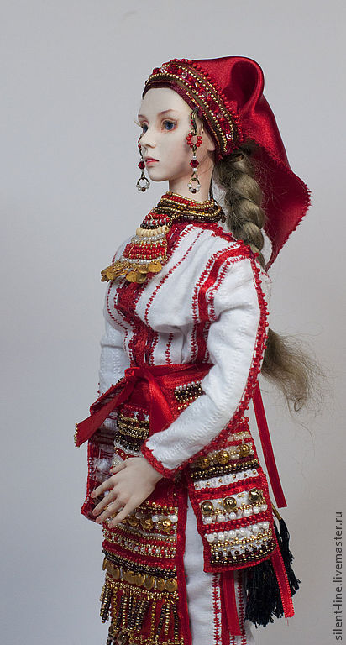
Русский
Мордовский

Slide 5
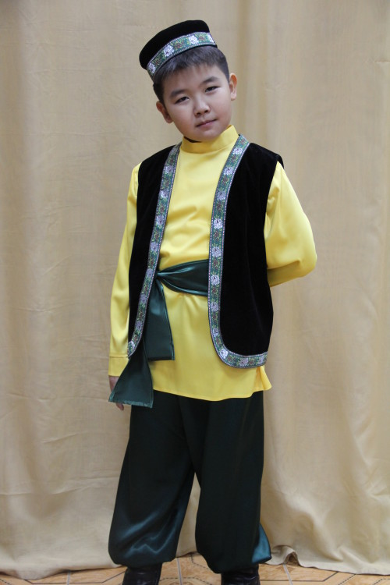
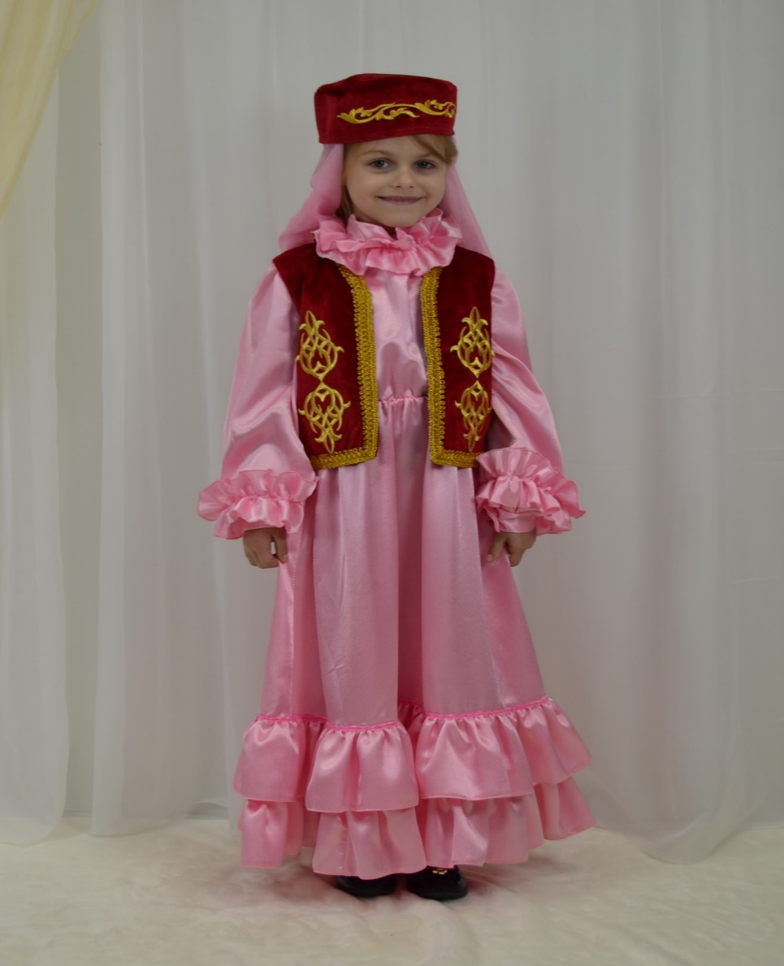
Татарский

Slide 6
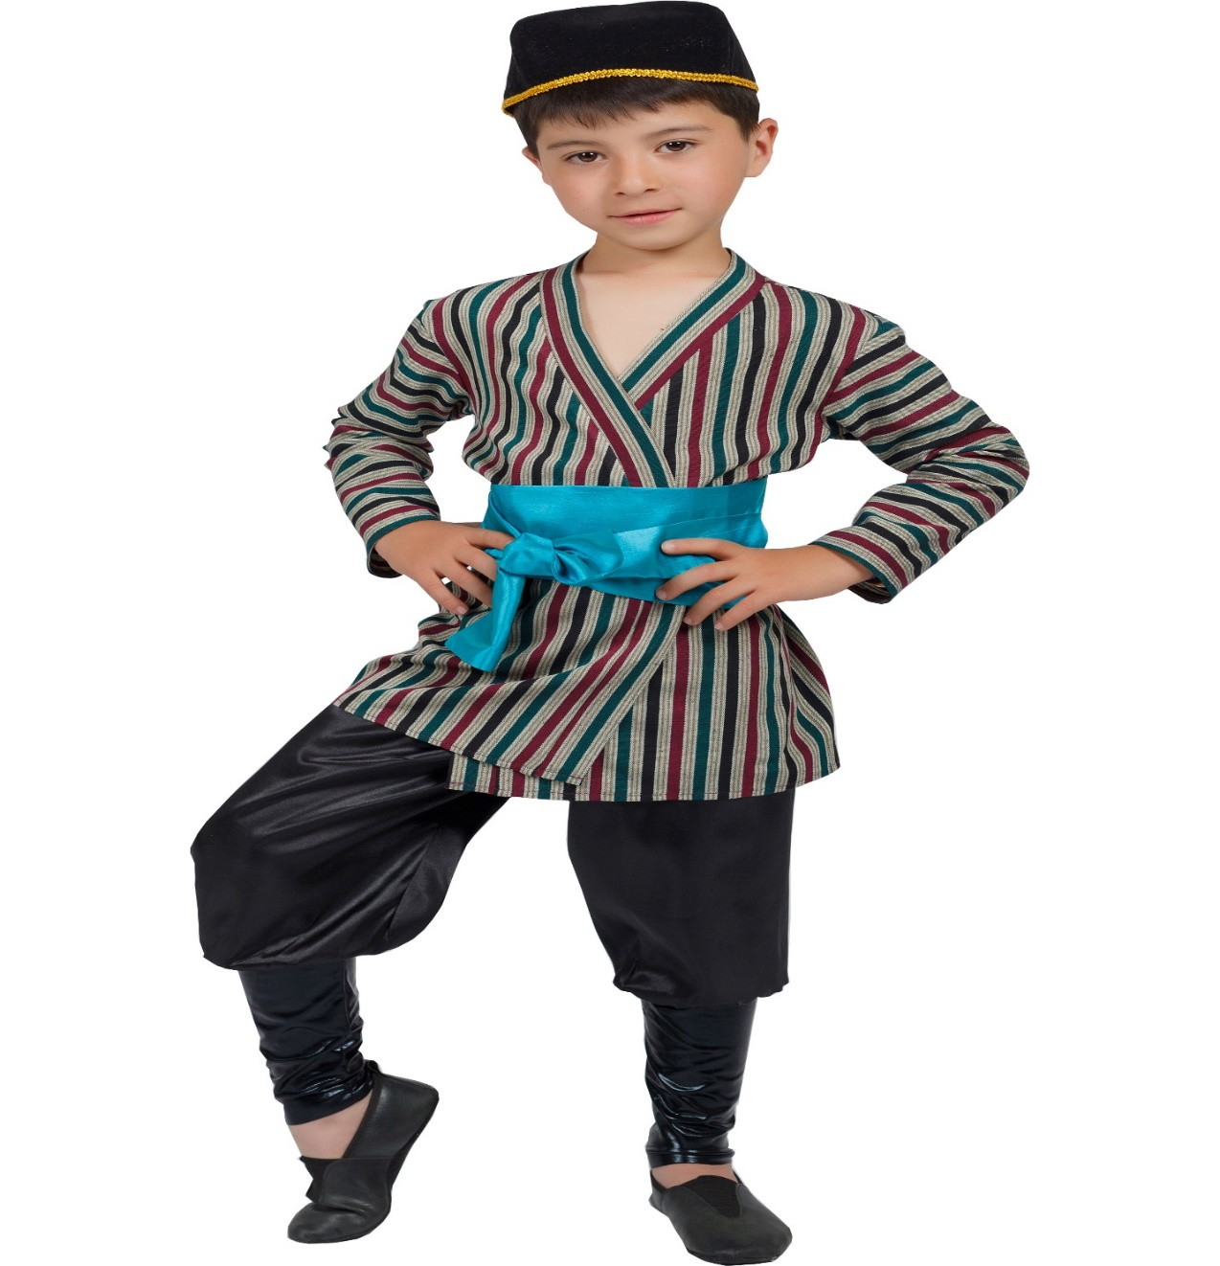
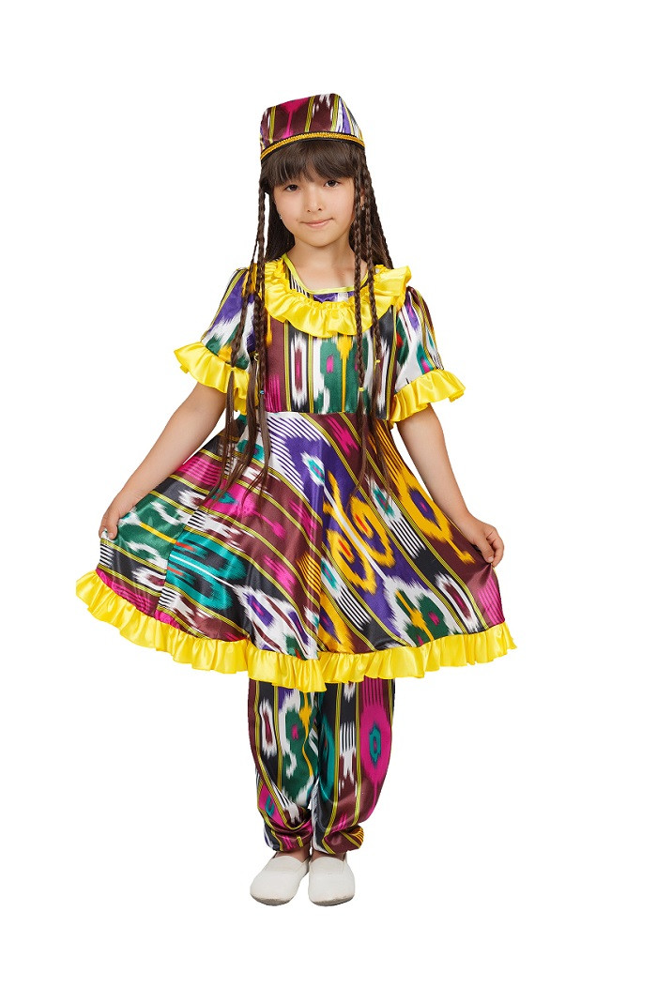
Узбекский

Slide 7
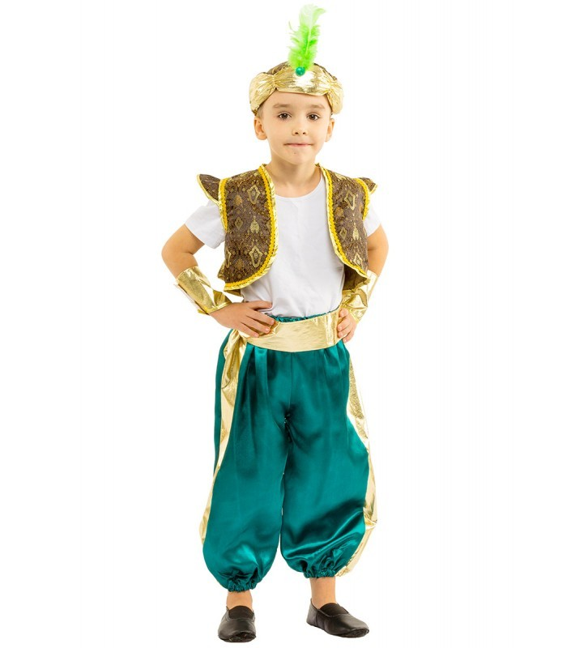
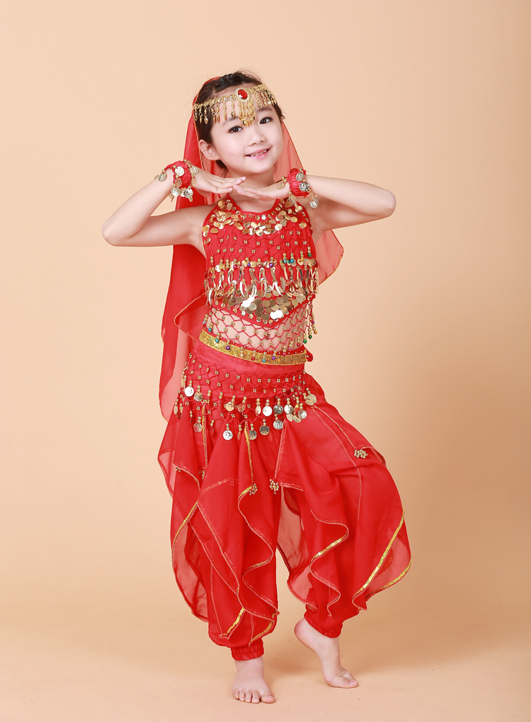
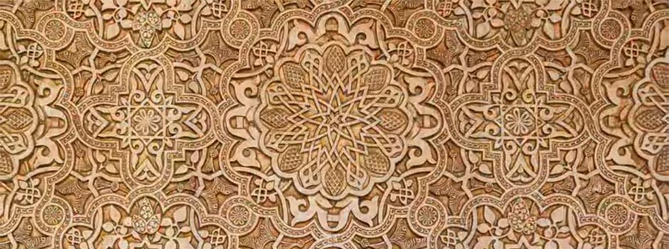
Восточный

Slide 8
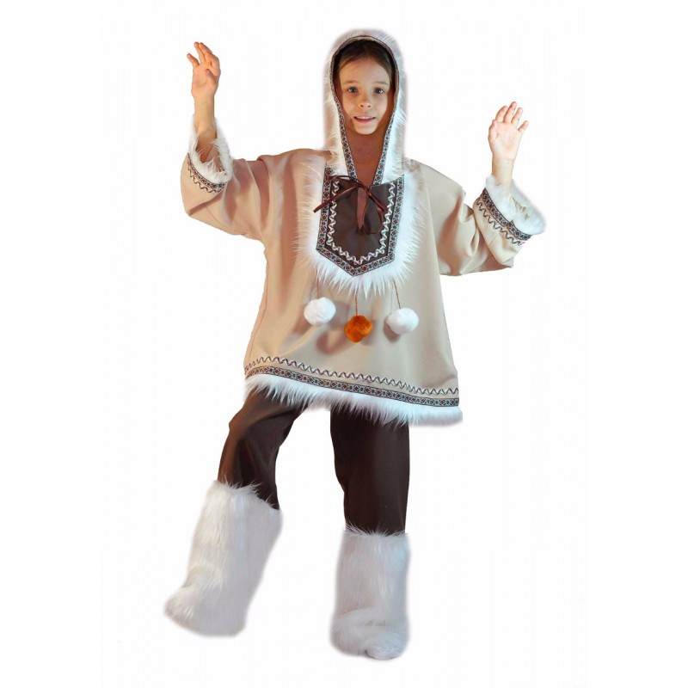
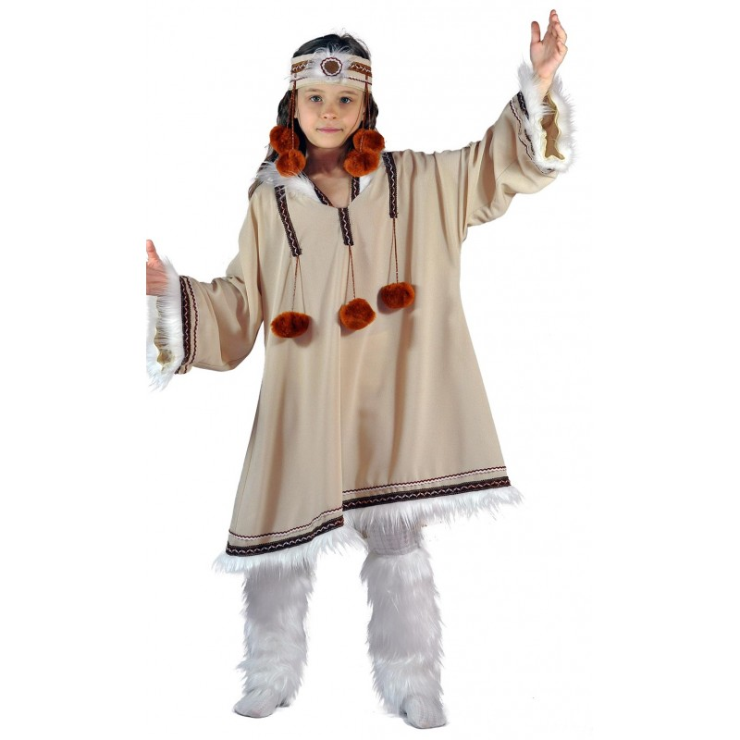
Костюм народов севера

Slide 9
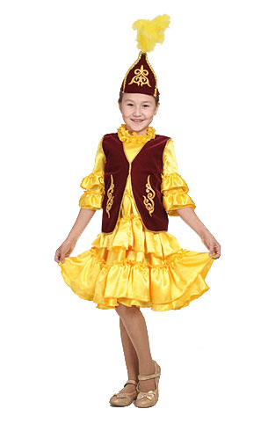
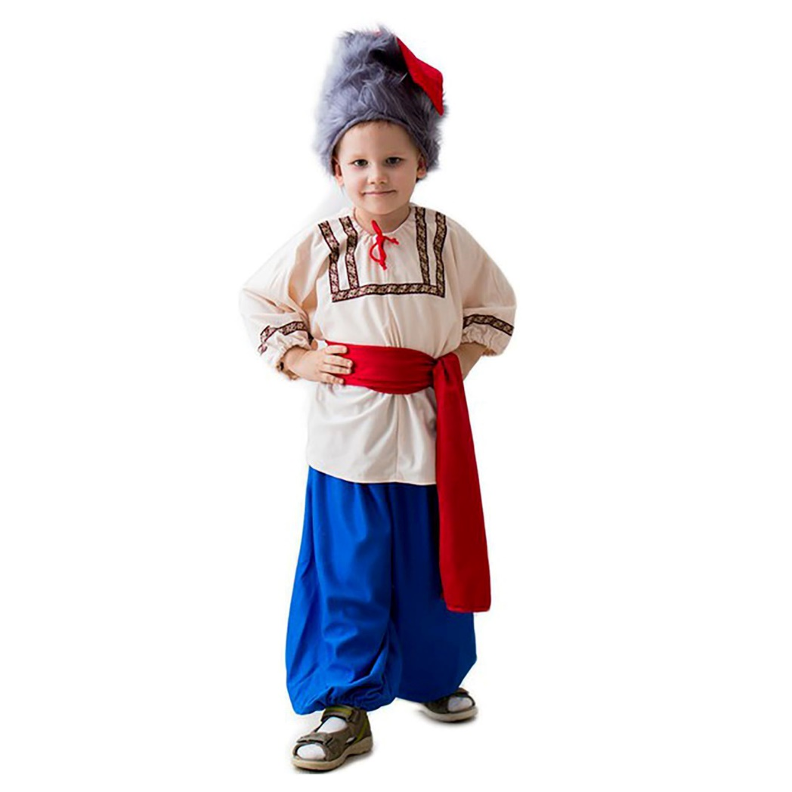
Казахский

Slide 10
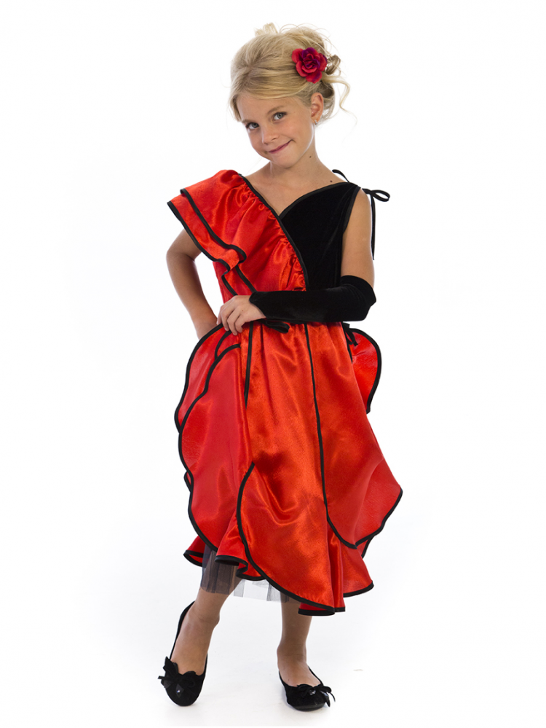
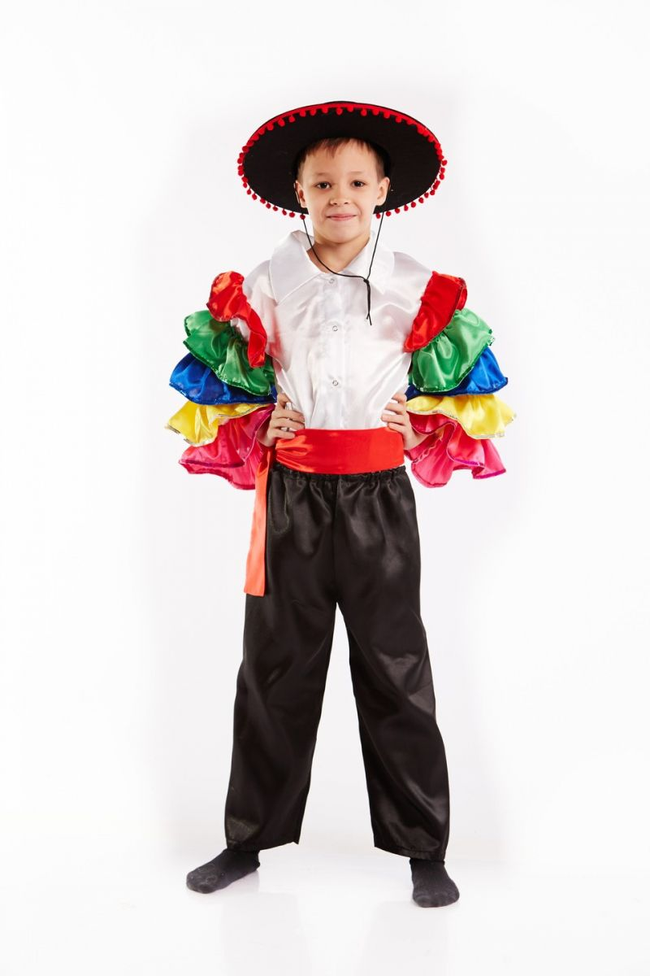
Испанский

Slide 11
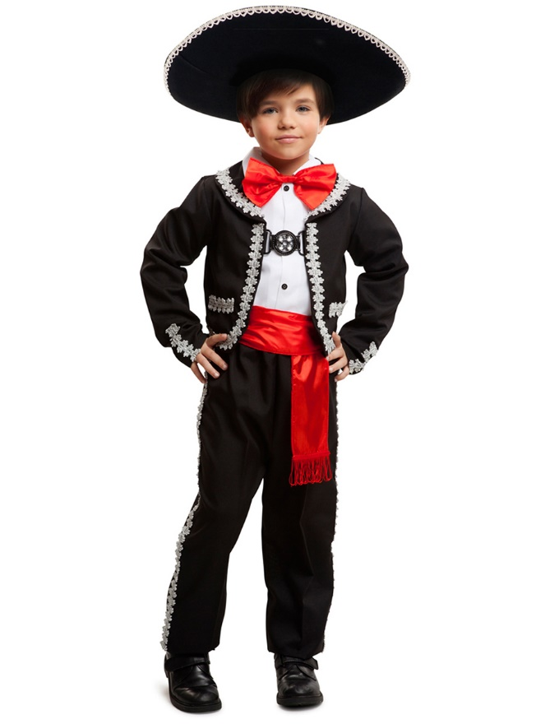
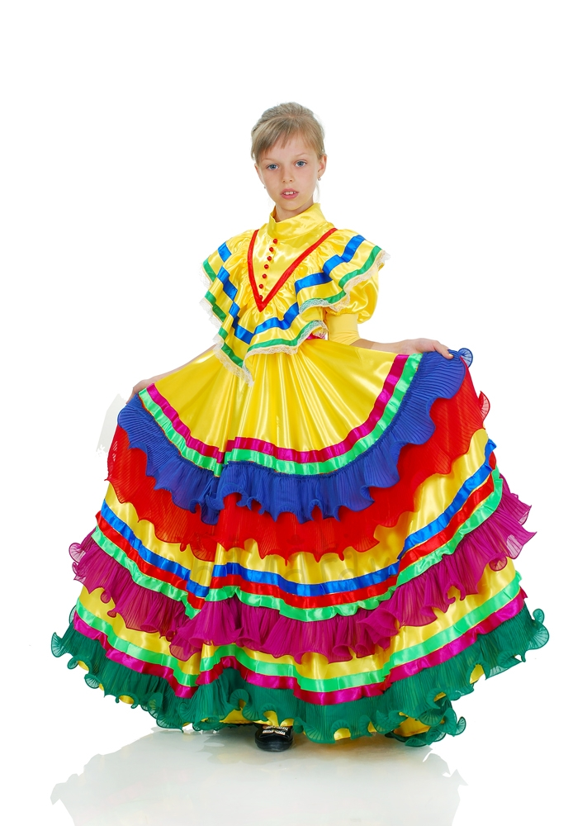
Мексиканский

